Slide 1

19 septembre 2023

Slide 2
Qui sommes-nous ?
Création en 1992 sous le nom Groupement Transport et Economie
Objectif: porter la voie économique dans le débat sur la mobilité
10 associations membres :
  FER Genève, CCIG, TCS, Genève Commerces, ASTAG, AGET, FMB, AParGe, NODE, UPSA
Notes:
Le GTE a été créé il y a 30 ans, pour proposer un contrepouvoir aux organisations de défense de la mobilité douce, pour qui il s’agissait de limiter le trafic automobile notamment.
Il faut se rappeler que le contexte était déjà tendu et que l’on parle de la guerre des transports depuis des décennies dans notre canton.
Quelques années après sa création, fin 1998, le GTE décide de lancer une initiative, l’IN 114 pour le libre choix du mode de transport. Ce texte inscrit dans la Constitution le principe de la liberté individuelle du choix du mode de transport et formule demande suivante:
«Le réseau routier des communes et du canton est conçu et organisé, dans les limites du droit fédéral, de manière à assurer un équilibre entre les divers modes de transport. Il doit répondre aux besoins de mobilité de la population, des entreprises et des visiteurs par une bonne accessibilité de l'agglomération urbaine et de l'ensemble du territoire cantonal.»
Le texte est accepté le 2 juin 2002 par 56,6% de la population.
Depuis, ce qui s’appelait encore GTE était considéré comme un partenaire, intégré dans des commissions officielles et entendus par les députés.
10 associations membres : FER Genève, CCIG, Genève Commerces, ASTAG, AGET, FMB, AParGe, NODE, TCS, UPSA.

Slide 3
Notre mission
En général:
Promouvoir des conditions-cadre de la mobilité et des transports favorables à l'activité économique et aux entreprises genevoises, à l’échelle cantonale et régionale.
Notes:
A teneur de ses statuts, genèvemobilité a pour mission de permettre une circulation la plus fluide possible, permettant un exercice des activités professionnelles le meilleur possible, que ce soit pour les professionnels de la route ou pour les entreprises en général.

Slide 4
Notre mission suite
En particulier:
Soutenir une politique des déplacements multimodale, dans l’esprit de la complémentarité des modes de transport
Tenir compte des éléments du développement durable, y compris le volet économique
Promouvoir une politique d’aménagement cohérente et continue.
Notes:
Les statuts soulignent l’importance de la complémentarité des modes de transports et promeuvent une mobilité multimodale, dans le respect des principes du développement durable.
Cela signifie que l’on tient compte des facteurs environnementaux, mais aussi et surtout qu’il doit être tenu compte du volet économique, souvent nié par les autres organismes du secteur de la mobilité.
Nous demandons également que l’aménagement urbain soit conçu avec cohérence et dans un esprit de continuité. C’est l’un des éléments que notre groupement a d’ailleurs mis en exergue lorsqu’il a mandaté une société pour proposer une alternative au plan cyclable de Dal Busco. Nous y reviendrons.

Slide 5
Notre vision
Défendre l’accessibilité au centre pour le transport professionnel
Améliorer la fluidité du réseau périphérique pour canaliser le trafic : ceinture urbaine, autoroute A1 et projet de grande traversée du lac
Promouvoir le stationnement en ouvrage à proximité du centre et des lignes de transport public
Soutenir l’amélioration des transports publics et des infrastructures de mobilité douce tout en préservant le réseau routier

Slide 6
IN 192 « Initiative piétonne : pour un canton qui marche»

Slide 7
Plan d’action mobilité douce (PAMD) 2019-2023
Principalement focalisé sur les infrastructures cyclables
Réalisations piétonnes orientées vers les loisirs, le zones de rencontre et les zones piétonnes
Le Plan d’action mobilité douce 2024-2028 permet d’agir sans modification législative

Slide 8
Modifications de la LMCE inscrites dans l'IN 192
Changements peu contraignants
Pas d’opposition de principe au développement de la mobilité piétonne mais quel est le besoin ?
Zones à priorité piétonne = zones de rencontre à 20 km/h (modification proposée de l’Art.7 al.4)
Une personne parcours en moyenne 30km par jour : la mobilité piétonne ne peut pas répondre à tous les besoins -> vision globale nécessaire
Notes:
La zone 30 donne toujours la priorité au trafic.
Les zones de rencontre à 20 km/h donne la priorité aux piétons.
Les zones piétonnes sont interdites au TIM.
C’est l’Ordonnance sur les zones 30 et les zones de rencontre qui fixe les règles de ces zones.

Slide 9
Modifications de la LMD inscrites dans l'IN 192
Art. 2 : Réalisation d’infrastructures piétonnes sans prétériter le réseau cyclable –> où prendre l’espace ?
Art.3 sur le financement : est-il opportun de fixer le montant en amont ? Sur quelle base s’appuie le chiffre de 40 millions ? Il faut dans un premier temps évaluer les besoins

Slide 10
Rapport du Conseil d’Etat
« (… ) le principe d’affecter des surfaces au profit des progressions piétonnes, sans prétériter le développement du réseau cyclable (…) ne pourra se faire qu’en appliquant un principe de redistribution de l’espace public en tenant compte des objectifs de réduction du trafic individuel motorisé » (p.22)
Quid de l’impact pour le transport professionnel ?

Slide 11
Modifications de la LRoutes inscrites dans l'IN 192
Affecter le réseau secondaire au trafic motorisé public et à la mobilité douce ?
Cela va trop loin et toucherait tout le canton : le réseau secondaire est plus répandu dans les campagnes genevoises (voir carte ci-après)
La LMCE règle déjà la priorisation en zone 1 et 2 !

Slide 12
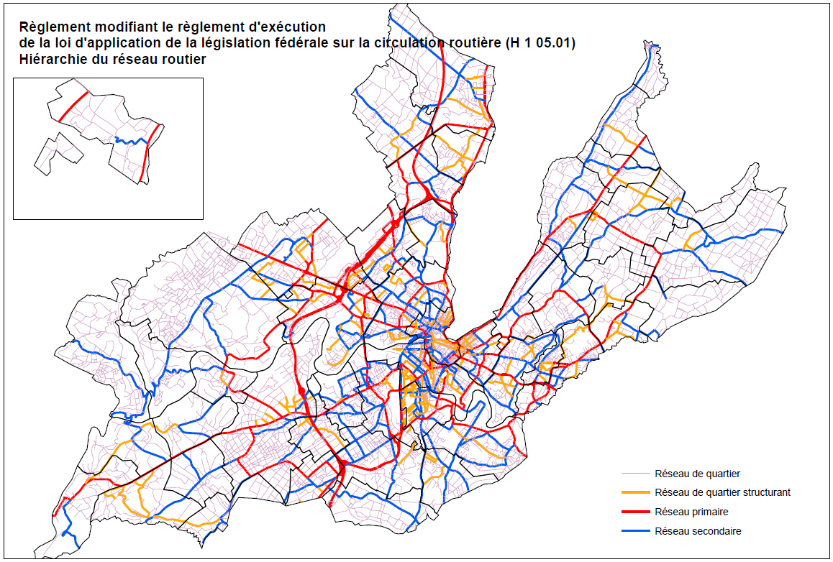

Slide 13
Notre proposition
Evaluer les besoins de manière pragmatique
Refuser l’initiative en l’état en raison des conséquences prévisibles pour l’économie
Supprimer les modifications de la LRoutes
Considérer de manière réaliste le développement du réseau piéton dans le Plan d’action mobilité douce 2024-2028

Slide 14
Nous vous remercions de votre attention et sommes à disposition pour vos questions

